Slide 1

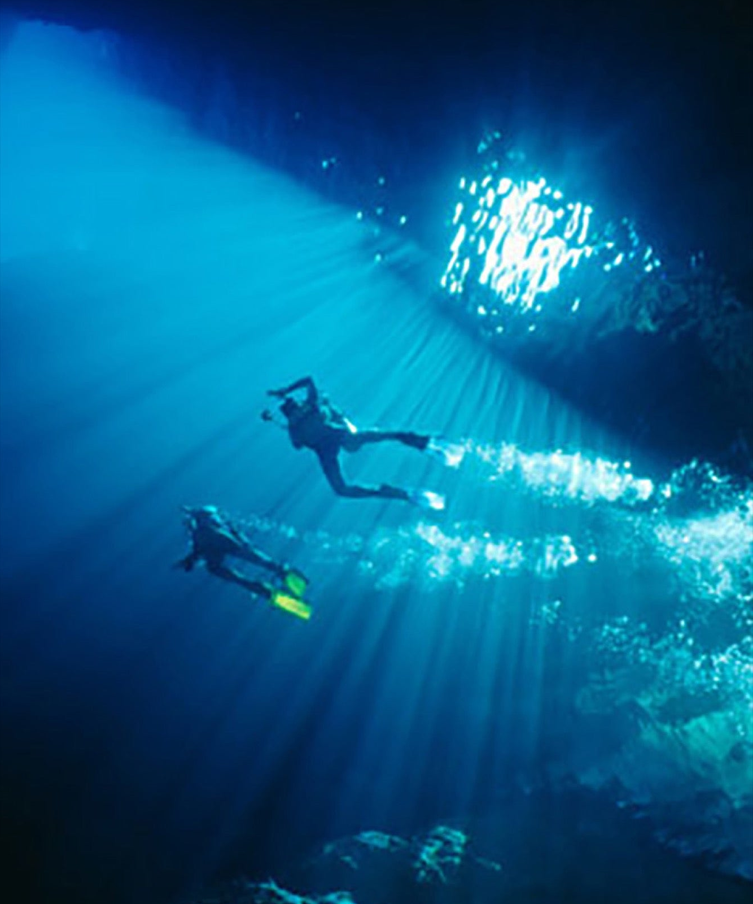
lesiones relacionadas al buceo
“ barotrauma de Ascenso”
DIEGO RAMOS Espinoza
C2° sanidad naval
Formación naval
Escuela naval “Arturo Prat”

Slide 2

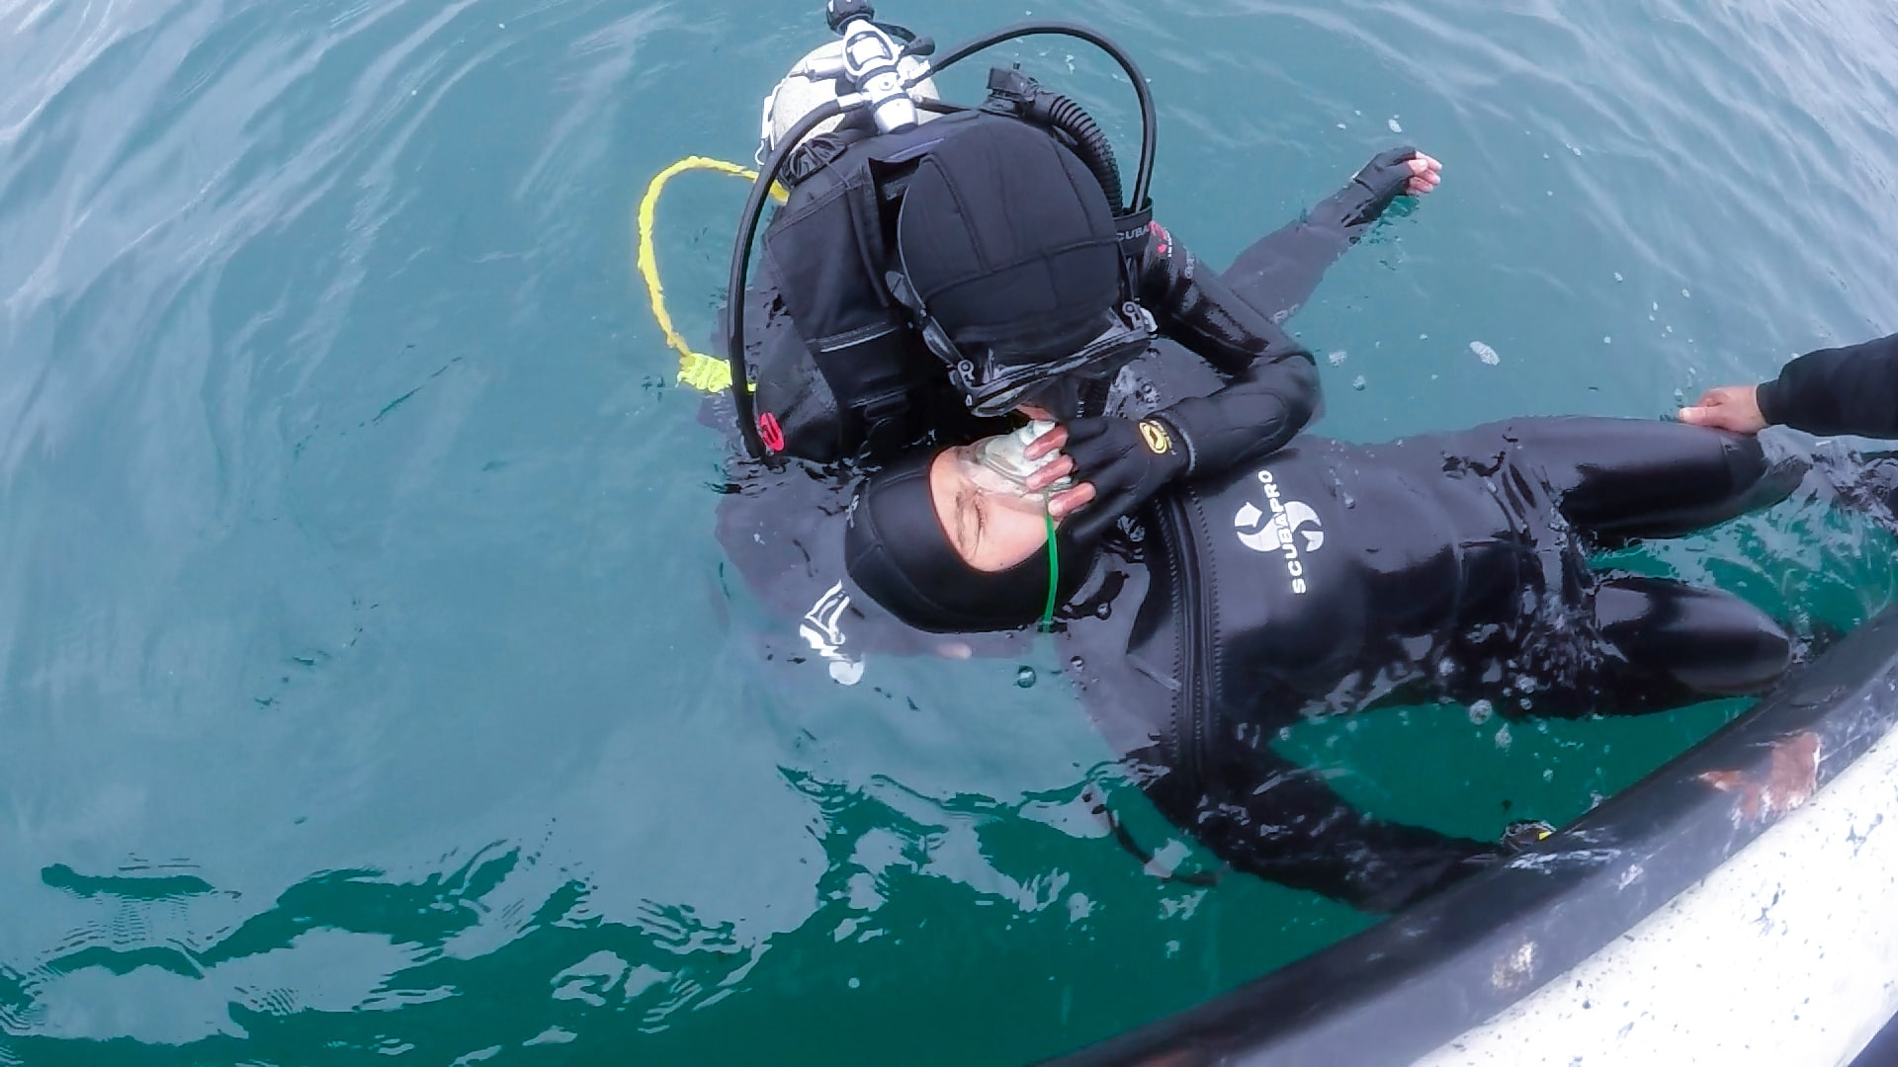
OBJETIVOS
Comprender el motivo de las lesions mas recurrentes en buceo.

Slide 3
CONCEPTOS

Slide 4
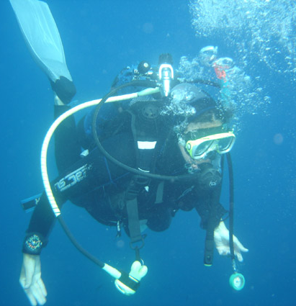
El buceo recreativo usando un aparato autónomo de respiración subacuática (scuba) es una actividad común disfrutada por muchos grupos de edad.
Debido a esto el incremento de personas que buscan certificacion aumento drasticamente en la ultima decada.

Slide 5

DISBARISMO
Toda alteración del organismo producida por los cambios de presión, tanto bajo el mar, como en la montaña. Esta alteración provoca la formación de burbujas gaseosas en algunos tejidos y fluidos del interior del cuerpo debido a las diferencias de presión.

Slide 6
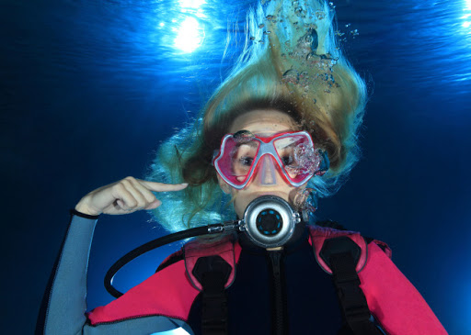
BAROTRAUMA
Es también conocido como compresión, es la lesión mas común relacionada con buceo con tanque, hay muchas formas de barotrauma y estas generan dolor, pero la mayoría son leves y no requieren terapia hiperbárica.

Slide 7
BAROTRAUMA AL ASCENSO
(COMPRESION INVERSA)

Slide 8

VÉRTIGO ALTERNOBÁRICO
Esta es una forma inusual de barotrauma porque ocurre cuando los gases en expansión se mueven a lo largo de la trompa de Eustaquio y desarrolla una presión desigual en el oído medio lo cual provoca el vértigo.
No se requiere intervención especifica no se recomienda bucear hasta la desaparición de síntomas (perdida auditiva, mareos)

Slide 9
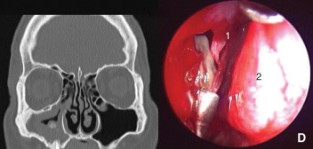
Barotrauma de senos paranasales
Esta forma de compresión de senos paranasales puede ocurrir en el ascenso cualquier forma de bloqueo en los orificios de los senos paranasales previene que el gas en expansión sea expulsando provocando un aumento de presión sobre la mucosa.
No requiere intervención en el área, si se observa sangrado extenso trate como epistaxis.

Slide 10
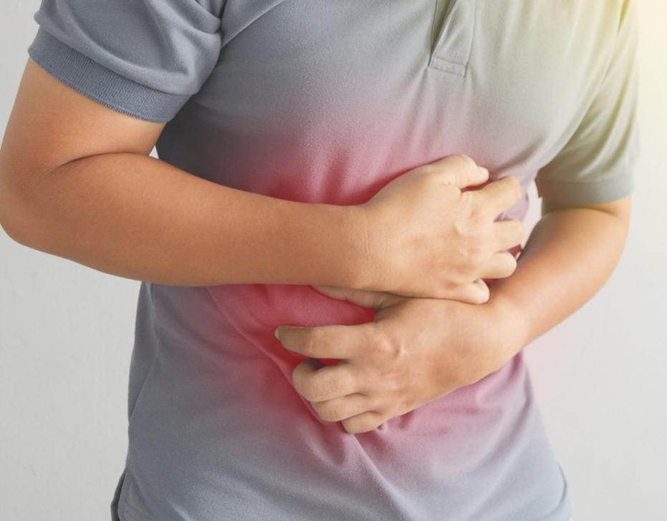
Compresión gastrointestinal
Este barotrauma ocurre cuando un gas en expansión en el estómago queda atrapado conforme el buzo asciende a la superficie.
Ocurre normalmente en buzos novatos que frecuentemente realizan maniobra de valsalva de cabeza, lo cual empuja el aire hacia el estomago.
También ocurre en buzos en buzos que mastican chicle cuando están buceando o que consumieron bebidas carbonatadas u otros alimentos que producen gases antes de bucear.

Slide 11
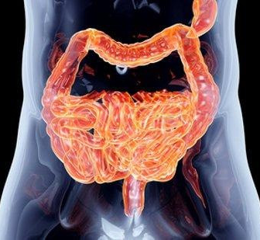
Compresión gastrointestinal
Se resuelve por si sola y rara vez requiere atención medica.
Solo los casos severos requieren terapia hiperbárica.

Slide 12
Barotrauma por sobreinflado o sobreexpansion pulmonar

Slide 13
La sobreinflación pulmonar es una forma seria de baraotrauma que resulta de la expansión del gas en los pulmones durante el ascenso.
Normalmente, el buzo elimina este gas con las exhalaciones normales cuando regresa a la superficie.
Un escenario común es un buzo que tiene un ascenso rápido e incontrolable hacia la superficie causado por haberse quedado sin aire, pánico o por haber dejado caer el cinturón de peso.
Estos tipos de lesiones son colectivamente llamadas “síndrome pulmonar de sobreprezurización (pulmonar over-pressurization syndrome, POPS, por sus siglas en ingles).

Slide 14
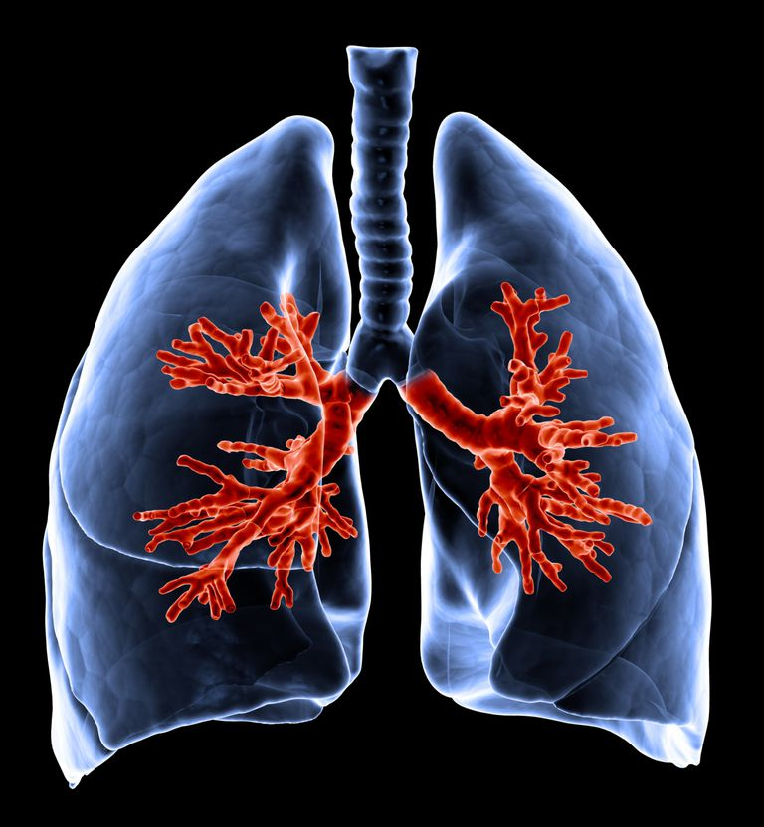
La cinco formas de POPS son las siguientes:
SOBREDISTENCIÓN CON LESION LOCAL
ENFISEMA MEDIASTINAL
ENFISEMA SUBCUTANEA
NEUMOTÓRAX
EMBOLISMO ARTELRIAL GASEOSO

Slide 15
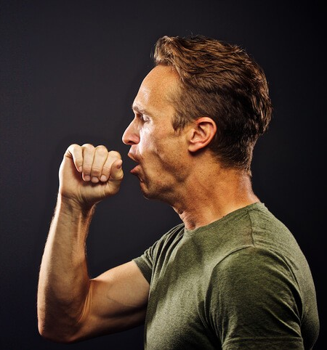
SOBREDISTENCIÓN CON LESION LOCAL
Es la forma mas ligera del síndrome pulmonar de sobre presurización, solo con un barotrauma pequeño en el tejido pulmonar.
Puede o no haber dolor torácico, generalmente se ve sangre en el esputo (hemoptisis).
Asegúrese que buzo descanse en una posición cómoda, traslade para evaluación medica de mayor complejidad.

Slide 16
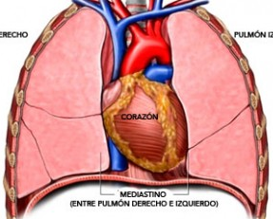
ENFISEMA MEDIASTINAL
Esta es la forma mas común de del síndrome de sobre presurización, causado por el gas que escapa de los alveolos rotos entrando al espacio intersticial del mediastino.
Traslade en a una evaluación medica con aporte de oxigeno.
Evitar cambios de presión.

Slide 17
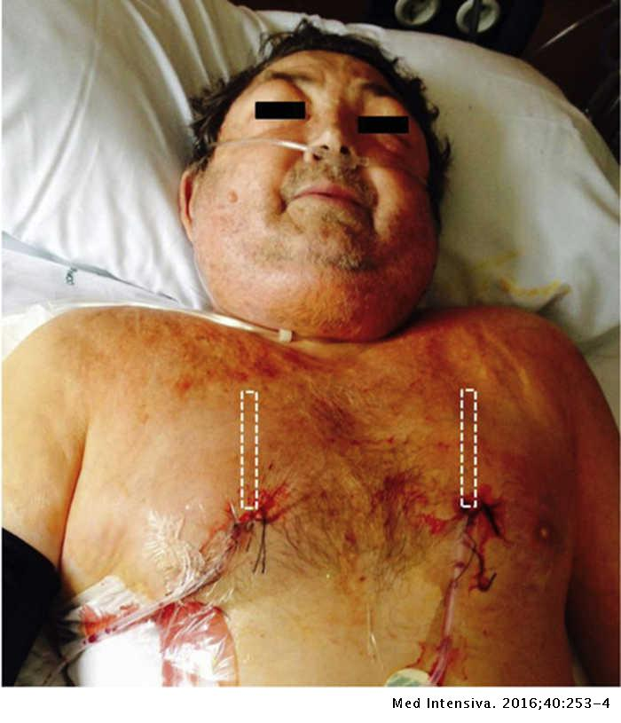
ENFISEMA
subcutáneo
El aire que escapa de los alvéolos rotos continúan moviéndose superiormente hacia el cuello y la región clavicular del tórax .
Traslade en a una evaluación medica con aporte de oxigeno.
Evitar cambios de presión.

Slide 18
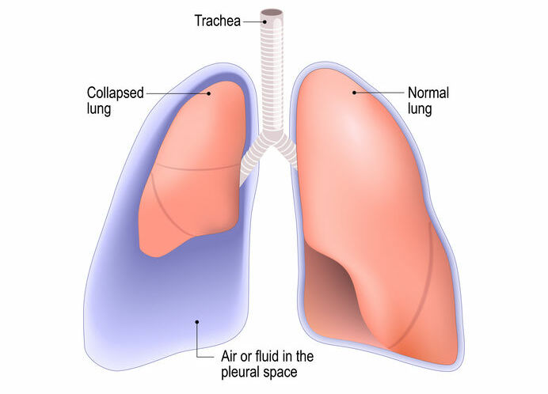
Neumotórax
El es visto en menos del 10% de los casos POPS, ya que el aire debe escapar a traves de la pleura visceral a través del pulmón, lo cual presenta mayor resistencia.
Tiene indicación de descompresión con aguja 14 y traslado para tratamiento definitivo de la lesión pulmonar.
Dependiendo de la profundidad puede complicar la situación y transformarse en un neumotórax a tensión.

Slide 19
Embolismo arterial gaseoso
Durante el ascenso, una vez que la sobreinflación pulmonar genera la rotura alveolar, el aire entra a la circulación capilar pulmonar venosa; las burbujas de gas entran a la aurícula izquierda y al ventrículo izquierdo, y después salen del corazón a través de la aorta y son distribuidas a la circulación cerebral, coronaria y otros sistemas.
Esto causa oclusión que resulta en arritmias cardíaca, paro cardiaco o infarto al miocardio.
Cuando las burbujas entran a la circulación pueden presentar síntomas como hemiparesia, hemiplejia y perdida de fuerza.
Los síntomas suelen ser inmediatos o retardados 2 minutos.
La mayoría de estos requieren terapia hiperbárica.

Slide 20

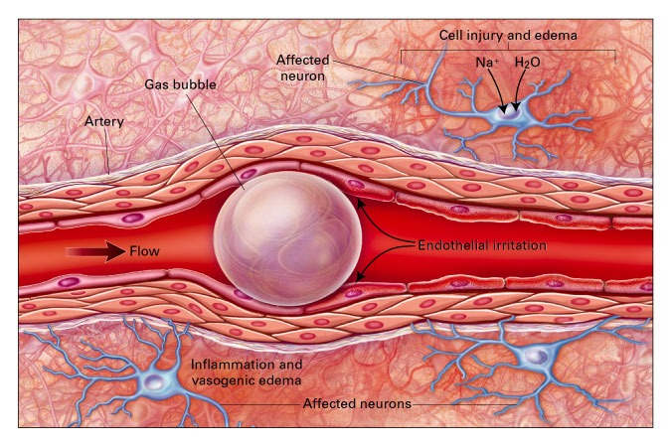




Slide 22
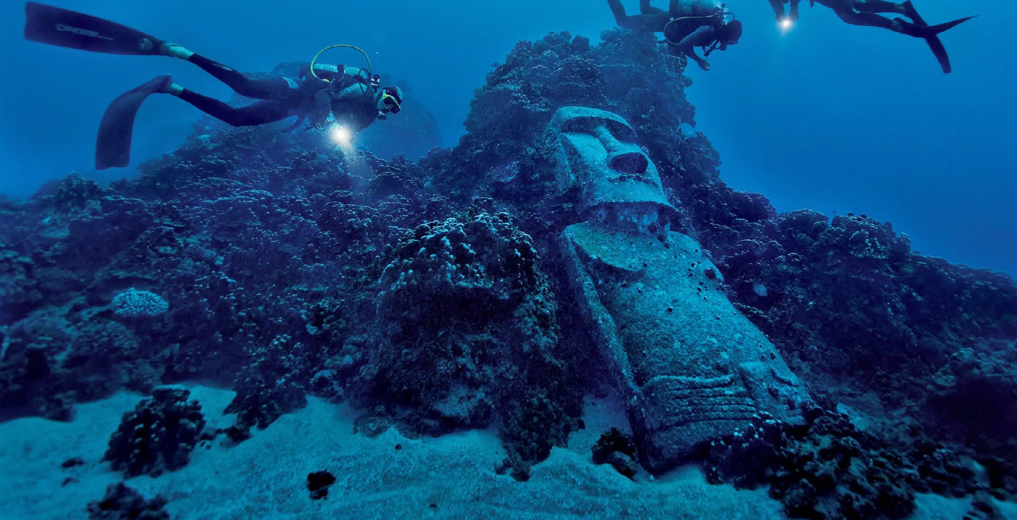
PREGUNTAS?

Slide 23
Referencia
Manual del buceo autónomo 1
Atlas de anatomía 5° Frank Netter
PHTLS Novena Edición

Slide 24


FIN DE LA PRESENTACIÓN

